Slide 1

INTEGRANTES
JOHANNA BUSTOS
ANDRES GONZALEZ
KATALINA BURGOS
JOSEP BARRERO
KATHERINE PAEZ
elizabethkrt ( 28 noviembre, 2014)

Slide 2
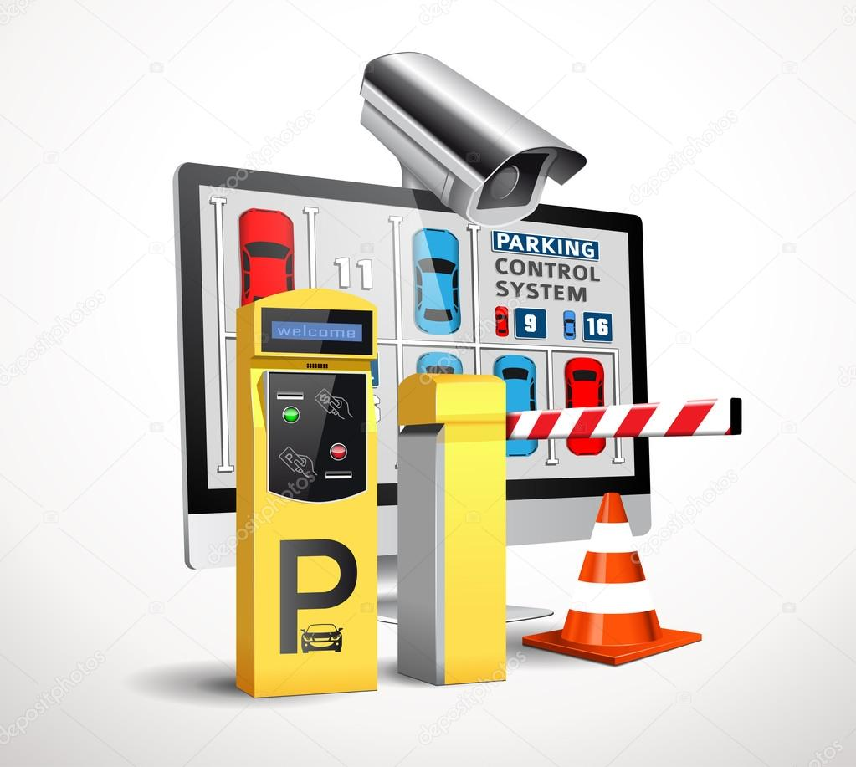
CONTROL Y SEGURIDAD INSTITUCIONAL
(Depositphotos, Inc, s/f)

Slide 3
Contenido
Planteamiento del problema.
Pregunta problema.
Justificación.
Objetivo.
Alcance.
Limitación.
Técnica de recolección de datos.
Encuesta.
Mapas de procesos BPMN.
BPMN actual.
BPMN propuesto.
Requerimientos de software .
Requerimientos funcionales.
Requerimientos no funcionales.
Casos de uso UML.
Caso de uso.
Bibliografía.

Slide 4

PLANTEAMIENTO
DEL PROBLEMA
Este proyecto está dirigido a la I.E.D Juana Escobar institución pública la cual cuenta con dos accesos en cada una de sus sedes, se encuentra dividida en 3 sedes las cuales están conformadas por sede A (Localidad san Rafael) cursa de 5°a 11°, sede B (Barrio libertadores) pre jardín a 2°, sede C (Barrio Canadá) de 3° a 4°. En las cuales el acceso para las dos jornadas es supervisado por el vigilante y un docente diferente cada día, el cual es seleccionado de manera aleatoriamente en el transcurso del paso de los días escolares.
(Venezuela, 2020)

Slide 5

Cada una de sus sedes cuenta con más de 1000 estudiantes en cada jornada, JM y JT. El ingreso de los estudiantes de la mañana es a las 6:15 Am los de bachillerato y a las 6:45 Am los de primaria. En el momento de ingresar a la institución. El acceso de los estudiantes es de manera masiva y rápida, lo cual es una dificultad para que una sola persona (el docente) en compañía del celador controle el acceso de manera segura con lo que respecta a uniforme acorde al manual de convivencia, el acceso exclusivo de jóvenes pertenecientes a la institución y el ingresó a la hora estipulada.
(Azerion, s/f)

Slide 6
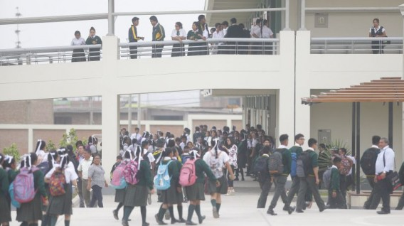
Por otro lado el ingreso de docentes y directivos de la institución son registrados de manera manual en una planilla de manera autónoma a medida que va llegando aunque se tiene estipulado un horario laboral, no hay garantía de que el ingreso se realice a la hora que es, además con lo que respecta a la salida de estudiantes muchas veces los docentes se encuentran ocupados por lo cual no hay personal que esté atento y presente para garantizar que la salida del plantel se realice de la mejor manera y que no haya inconvenientes.
(“Escolares de colegios privados de todo el país inician hoy el año escolar”, 2019)

Slide 7
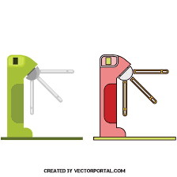
Este proyecto busca mejorar la seguridad y el control a la hora de ingresar a la institución. Este proyecto se centra en poner un torniquete con lector QR en cada punto de entrada de la institución a su vez una cámara de reconocimiento facial como segundo filtro registrando la hora en la que los estudiantes y administrativos ingresan.
El tema nos surge como una inquietud ante la inseguridad que se ha podido evidenciar y ante la posibilidad de ingreso de estudiantes no pertenecientes a la institución, debido a esto nace la idea de diseñar este sistema.
(ANÓNIMO,2019)

Slide 8

PREGUNTA PROBLEMA
¿Cómo controlar el acceso seguro y eficiente de estudiantes y directivos de la I.E.D Juana Escobar?
(Istock,s/f)

Slide 9

JUSTIFICACIÓN
En pro de un avance y mejora en la seguridad y exclusividad del ingreso a la institución, nuestro proyecto busca mejorar y garantizar la seguridad de la institución.
Los sistemas y estrategias utilizadas por el sistema escolar, no son muy seguros para lo que se requiere en la actualidad pues el ingreso masivo de estudiantes es un espacio que aunque es vigilado por personal de seguridad (vigilante)y un docente de turno existe la posibilidad de la entrada de jóvenes no pertenecientes a la institución en medio de la multitud.se implementará un sistema de información de ingreso seguro y controlado a la institución garantizar los factores anteriormente mencionados (control y seguridad )respaldado en una base de datos con la cual el sistema trabaja constantemente.
https://images.app.goo.gl/WJoa4rYkFnyGTjgQ6

Slide 10

OBJETIVO GENERAL
Este proyecto busca MEJORAR la seguridad de la institución para lo que respecta en el ingreso al plantel educativo, dando control en la entrada de directivos y a su vez en el ingreso masivo de estudiantes con eficiencia y respaldo de datos gráficos. A su vez, registrando los horarios de atención en secretaría, el ingreso de acudientes o personas ajenas a la institución.
(“Title: OBJETIVO DE APRENDIZAJE”, s/f)

Slide 11
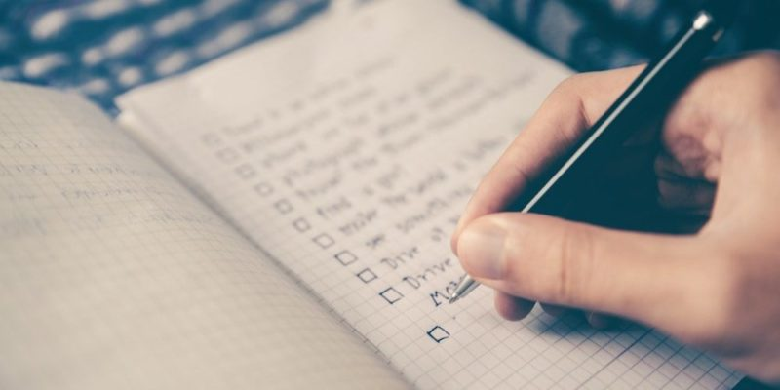
OBJETIVO ESPECÍFICO
1-Gestionar un ingreso a la institución seguro y eficiente recortando tareas.
2-Obtener base de datos para tener un sistema cerrado de las personas pertenecientes a la institución , a su vez identificar visitantes.
3-Prevenir y minimizar las aglomeraciones.
4-Prevenir la probabilidad de accidentalidad.
(Sofía, 2019)

Slide 12
ALCANCE
Este proyecto se determinará y enfocará en la seguridad y registro del ingreso a la institución, tanto como para estudiantes y directivos, a su vez creará un archivo distinto para el registro de ingreso de acudientes o personas ajenas a la institución cuyo fin de ingreso sea el dirigirse a secretaría para trámites o documentos o coordinación. se implementará por medio de un torniquete de lector QR y una cámara de reconocimiento facial enlazados a una base de datos la cual contendrá en el caso de los estudiantes la información implementada en el carnet estudiantil y a los directivos con la información interna con la que cuente el plantel a la hora de incorporar personal a la institución (hoja de vida ).

Slide 13

En el caso de directivos el sistema solo revelará información que no comprometa la privacidad del el individuo enfocado únicamente en nombre, foto facial, estatura, EPS, y su estado en la institución el cual se representa de dos manera (ACTIVO o INACTIVO)
(ubjonline, 2017)

Slide 14

El sistema identificará al individuo y lo clasificará entre las variables (docentes, estudiantes, personal de servicios generales y vigilancia) una vez el sistema determine la variable a la que pertenece tomará una captura del individuo la cual almacenará y registrará la hora de ingreso y el cumplimiento de normas (esto únicamente en el caso de estudiantes) después de ello el proceso finalizará y continuará.
LIMITACIÓN
(Martinez,2017)

Slide 15

TECNICAS DE RECOLECCION DE DATOS
La encuesta ha sido la técnica de recolección de datos escogida de manera inicial para recolectar información de fuente primaria. Hemos definido encuestar al coordinador y algunos docentes de forma inicial paso.
Encuesta: consiste en recopilar información sobre un tema específico con preguntas estructuradas y en su gran mayoría de carácter cerradas.
(“Title: Que es un modelo de encuesta”, s/f)

Slide 16
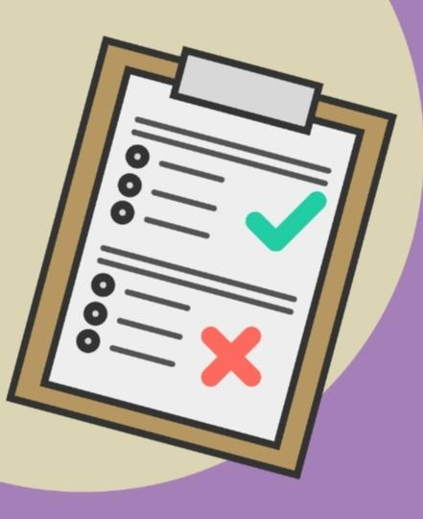
1. ¿Con cuántos estudiantes cuenta el plantel educativo en cada una de sus sedes?
2. ¿Cómo es el proceso de selección de los docentes para supervisión de la entrada de los estudiantes?
3. ¿Qué sucede o como es el proceso con los estudiantes que llegan después del horario estipulado para la entrada (tarde), para darles ingreso a la institución?
4. ¿Quién supervisa el manejo de control de la hora de llegada de docentes y administrativos de la institución?
5. ¿Qué procedimiento se debe realizar cuando entra una persona externa no autorizada a la institución?
ENCUESTA
https://images.app.goo.gl/JqjjPkQ2x33CdUtX8

Slide 17
6. ¿Cómo se controla el acceso de las personas que ingresan a la institución a realizar papeleo y trámites en secretaría?
7. ¿Cuántas sedes tiene el plantel?
8. ¿Cuántos accesos tiene cada plantel?
9. ¿Las entradas mencionadas anteriormente sirven tanto para entrada y salida?
10. ¿Alguna vez se ha infiltrado alguien a la institución en el ingreso de estudiantes?
11. ¿Cómo se considera la seguridad del sector en que se encuentra la institución?
12. De 1 a 10 donde 1 es malo y 10 es excelente, ¿en cuanto califica la seguridad de la institución con lo que respecta al ingreso y salida de estudiantes?

Slide 18
13. ¿En alguna ocasión ha tenido alguna clase de accidente a la hora de entrar o salir de los estudiantes a la institución, por la aglomeración?
14. ¿Qué opina usted cómo integrante de esta institución sobre la implementación de un software que ofrezca seguridad y respaldo de datos a todo lo que respecta a la entrada de la institución?
https://docs.google.com/forms/d/e/1FAIpQLSfNtbtUm9yJtwByUGcB0djnNcTUj1BhSXIjWS6GlKpmpMBwJg/viewform?usp=sf_link

Slide 19

Mapas de procesos BPMN
Es una notación gráfica que describe la lógica de los pasos de un proceso de Negocio. Esta notación ha sido especialmente diseñada para coordinar la secuencia de los procesos y los mensajes que fluyen entre los participantes de las diferentes actividades. BPMN proporciona un lenguaje común para que las partes involucradas puedan comunicar los procesos de forma clara, completa y eficiente.(Anónimo,2020)
(JeimmyCaña (ene15,2017)

Slide 20
BPMN Actual
Control de ingreso al plantel

Slide 21
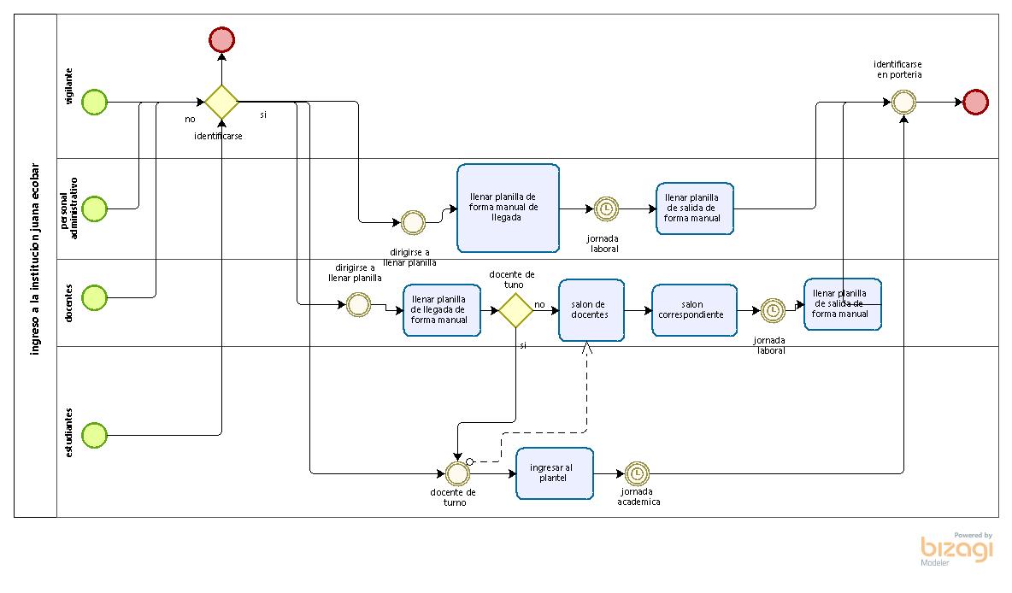

Slide 22
BPMN (proyecto)
Control de ingreso al plantel

Slide 23
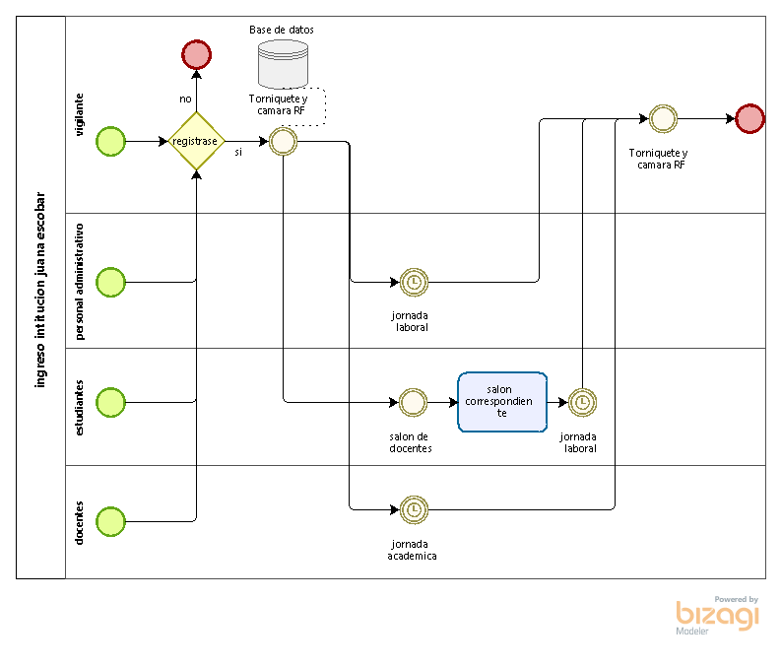

Slide 24

REQUERIMIENTOS DE SOFTWARE
Los requerimientos de software pueden dividirse en 2 categorías: requerimientos funcionales y requerimientos no funcionales.(LOAIZA,2012)
(Simões G, Vázquez E(2016)

Slide 25

REQUERIMIENTOS FUNCIONALES
Los requerimientos funcionales son los que definen las funciones que el sistema será capaz de realizar, describen las transformaciones que el sistema realiza sobre las entradas para producir salidas. Es importante que se describa el ¿Qué? y no el ¿Cómo? se deben hacer esas transformaciones.
(LOAIZA,2012)
(Simões G, Vázquez E(2016)

Slide 26
Identificación del requerimiento: | RF01
Nombre del requerimiento: | Iniciar sesión
Características: | Permite al usuario registrarse para acceder a la plataforma.
Descripción del requerimiento: | El sistema permitirá que el coordinador cree un usuario para acceder a la plataforma.
RNF | RNF01, RNF03, RNF04
Prioridad de requerimiento: | Alta

Slide 27
Identificación del requerimiento: | RF02
Nombre del requerimiento: | Identificar rol
Características: | Identifica y clasifica las opciones y herramientas según el rol en la plataforma
Descripción del requerimiento: | El sistema permitirá el registro de usuarios identificando solo al coordinador como administrador el cual podrá ejecutar cambiar y modificar datos de la plataforma, mientras que un usuario común tendrá herramientas limitadas.
RNF | RNF 03
Prioridad de requerimiento: | Alta

Slide 28
Identificación del requerimiento:c | RF03
Nombre del requerimiento: | Recuperar contraseña
Características: | Restablece la contraseña
Descripción del requerimiento: | Le permite al usuarios restablecer su contraseña en caso de olvidarla por medio de indicaciones a seguir.
RNF
Prioridad de requerimiento: | Alta

Slide 29
Identificación del requerimiento: | RF04
Nombre del requerimiento: | Notificar tarea
Características: | Identificara tareas pendientes del usuario y posteriormente las almacenará en una sección específica, en orden de prioridad para su ejecución y solución.
Descripción del requerimiento: | El sistema notificará al usuario las tareas pendientes para una pronta solución y atención que requiera según la prioridad determinada por el sistema
RNF
Prioridad de requerimiento: | Alto

Slide 30
Identificación del requerimiento: | RF 05
Nombre del requerimiento: | Actualizar
Características: | Permite actualizar datos de los usuarios.
Descripción del requerimiento: | El sistema deberá dar una opción la cual permite que el usuario pueda actualizar la información .
RNF | RNF 07 RNF 14
Prioridad de requerimiento: | Media

Slide 31

REQUERIMIENTO NO FUNCIONAL
Los requerimientos no funcionales tienen que ver con características que de una u otra forma puedan limitar el sistema, como por ejemplo, el rendimiento (en tiempo y espacio), interfaces de usuario, fiabilidad (robustez del sistema, disponibilidad de equipo), mantenimiento, seguridad, portabilidad, estándares, etc. (loaiza,2017)
(Siqueira G,Vázquez C,2015)

Slide 32
Identificación del requerimiento: | RNF 01
Nombre del requerimiento: | Rendimiento de subproceso
Características: | compara información y da respuesta eficiente
Descripción del requerimiento: | El sistema verifica información de la base datos para el ingreso de cualquier usuario a la plataforma en menos de un minuto
Prioridad de requerimiento: | Alta

Slide 33
Identificación del requerimiento: | RNF 02
Nombre del requerimiento: | Almacenamiento
Características: | Registra y guarda data
Descripción del requerimiento: | El sistema guardará de manera diaria la información recolectada recolectada por el día escolar
Prioridad de requerimiento: | Alta

Slide 34
Identificación del requerimiento: | RNF 03
Nombre del requerimiento: | Usabilidad
Características: | Clara, sencilla y comprensible para cualquier usuario
Descripción del requerimiento: | La plataforma debe estructurarse de una manera clara y sencilla para que cualquier usuario que ingrese, pueda comprender su estructura de una manera sencilla
Prioridad de requerimiento: | Bajo

Slide 35
Identificación del requerimiento: | RNF 04
Nombre del requerimiento: | Portabilidad sistema operativo
Características: | Adapta y modifica su interfaz
Descripción del requerimiento: | EL sistema estará diseñado para acoplar su interfaz para funcionar con cualquier sistema operativo Incluyendo Android
Prioridad de requerimiento: | Alta

Slide 36
Identificación del requerimiento: | RNF 05
Nombre del requerimiento: | Privacidad
Características: | Protección de datos del usuario
Descripción del requerimiento: | El sistema deberá proteger los datos que el usuario suministre en la hora de logeo.
Prioridad de requerimiento: | Alta

Slide 37
CASOS DE USO
El diagrama de casos de uso es una forma de diagrama de comportamiento en lenguaje de modelado unificado (UML, del inglés Unified Modelling Language), con la que se representan procesos empresariales, así como sistemas y procesos de programación orientada a objetos. Por lo tanto, UML no es un lenguaje de programación, sino un lenguaje de modelado, es decir, un método estandarizado para representar sistemas planificados o ya existentes. En este diagrama, todos los objetos involucrados se estructuran y se relacionan entre sí. (Digital Guide IONOS 24/07/2020)
A Continuación En la siguiente diapositiva se presenta el caso de uso de este proyecto.

Slide 38
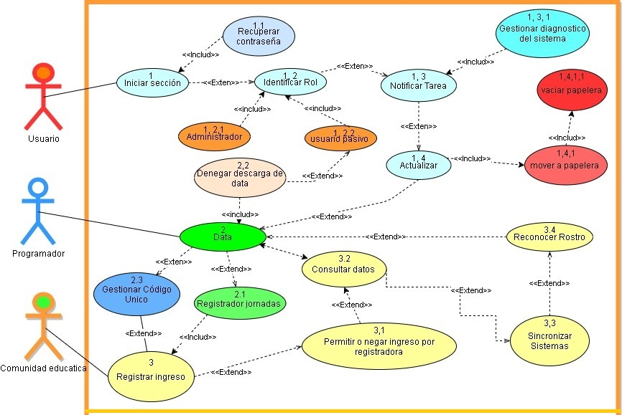
https://drive.google.com/file/d/1Pzb5WqJaz8JA4bODo2VOYnHz7OG07QGU/view?usp=sharing

Slide 39

Normalización
La normalización es el proceso de organización de datos en una base de datos. Esto incluye crear tablas y establecer relaciones entre dichas tablas de acuerdo con reglas diseñadas tanto para proteger los datos como para que la base de datos sea más flexible al eliminar la redundancia y la dependencia incoherente.
(microsoft build,2021)
(Sánchez, 2017)

Slide 40
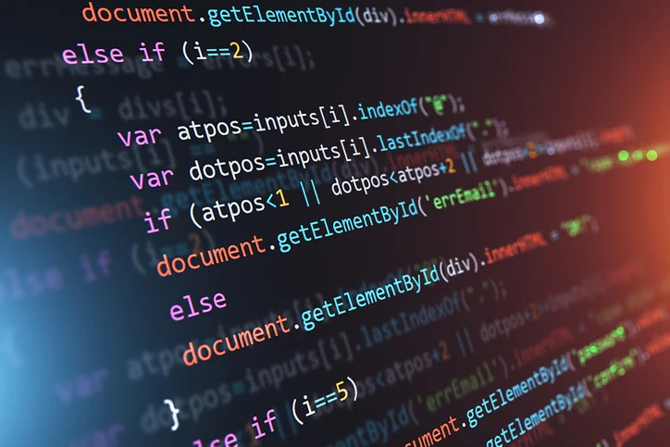
html
HTML es un lenguaje de marcado que se utiliza para el desarrollo de páginas de Internet. Se trata de la siglas que corresponden a HyperText Markup Language, es decir, Lenguaje de Marcas de Hipertexto, HTML sólo sirve para indicar cómo va ordenado el contenido de una página web. Esto lo hace por medio de las marcas de hipertexto las cuales son etiquetas conocidas en inglés cómo tags.
(hernandez,2015)
(sordo,2020)

Slide 41
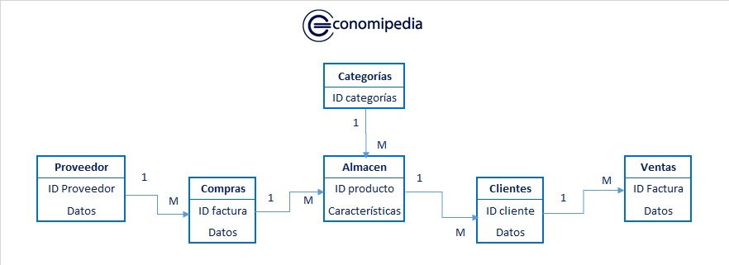
Modelo Relacional
Un modelo relacional consiste en representar datos por medio de tablas relacionadas cuyas filas se llaman tuplas y las columnas variables, conformando así una base de datos.
(Arias, 2020)
(Arias, 2020)

Slide 42
Caso de Uso
El colegio distrital Juana escobar desea crear un sistema de información para el control de acceso a la institución para ello se requiere para cada persona obtener el documento, nombre, apellido, teléfono, dirección, además se necesita especificar a qué jornada pertenece cada persona y al mismo tiempo la sede en la que se encuentra. Para los docentes se necesita especificar las materias que dicta, para administrativos el rol que desempeña en la institución, para los estudiantes se especifica a qué curso pertenece y para los visitantes la descripción del motivo de su visita.

Slide 43
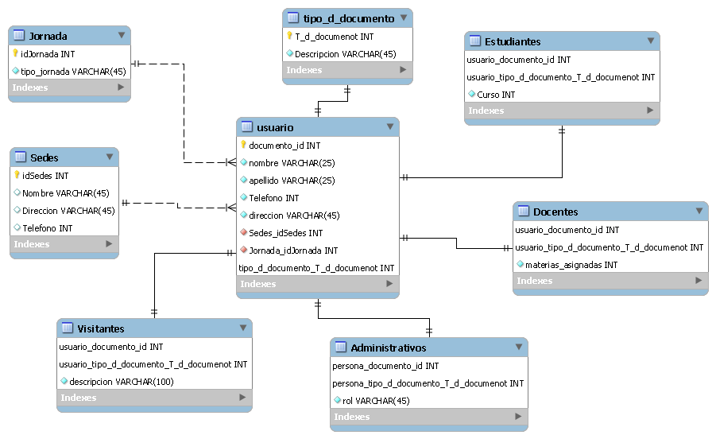

Slide 44

Modelo Entidad Relación
El modelo entidad relación es una herramienta que permite representar de manera simplificada los componentes que participan en un proceso de negocio y el modo en el que estos se relacionan entre sí.
(“Modelo entidad relación: descripción y aplicaciones”, s/f)
(“Modelo entidad relación: descripción y aplicaciones”, s/f)

Slide 45
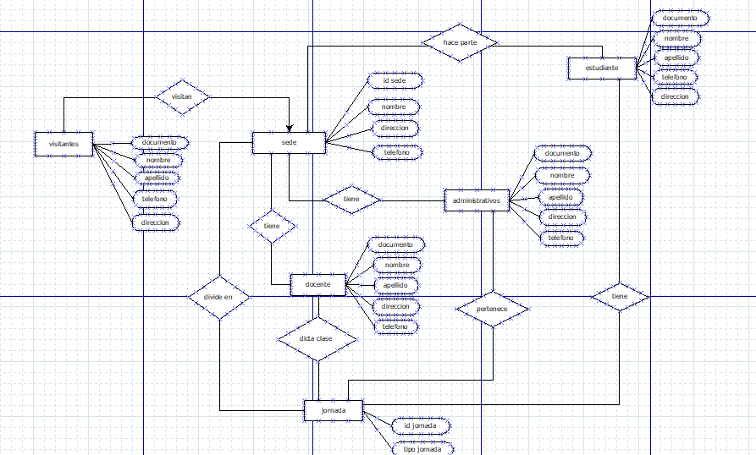

Slide 46
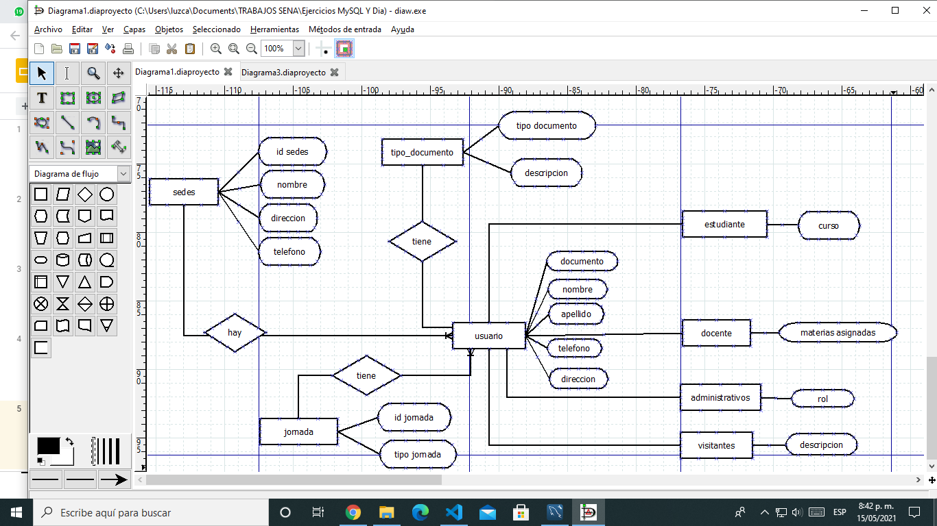

Slide 47
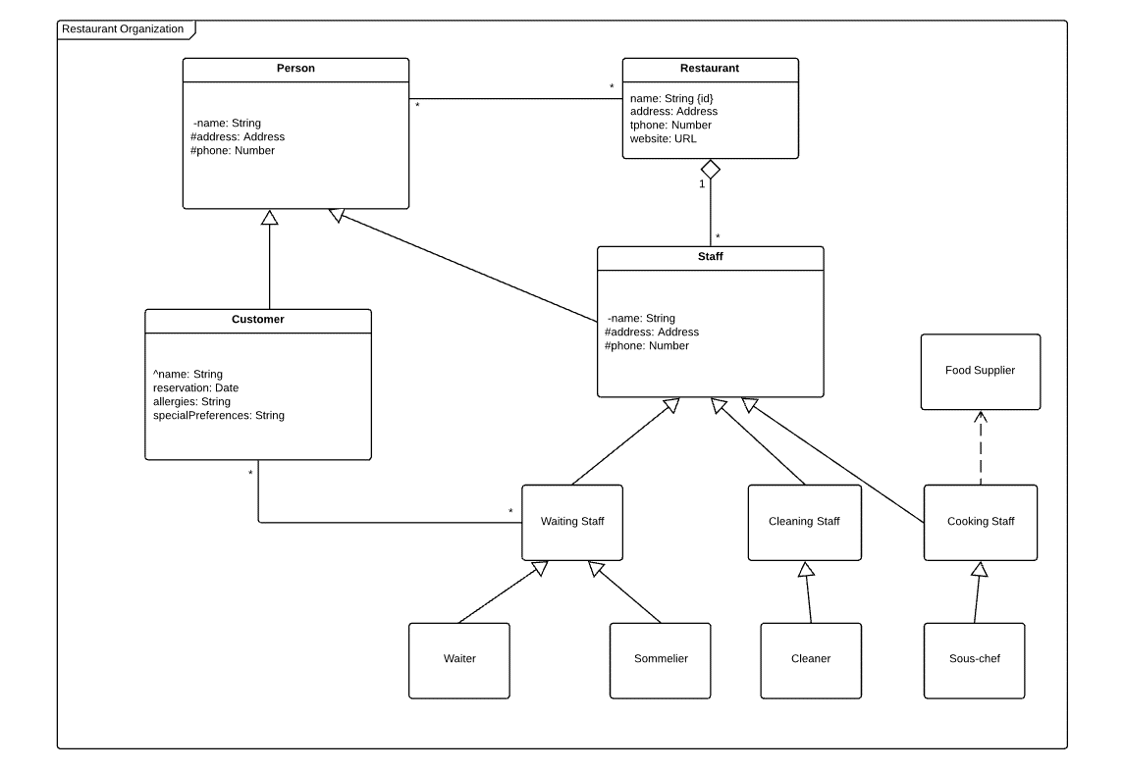
Clases Diagrama UML
Los diagramas de clases son diagramas estructurales del lenguaje unificado de modelado o UML (unified modeling language). Este lenguaje de modelado visual es un estándar ISO para visualizar los sistemas de la programación orientada a objetos, aunque también permite visualizar procesos de negocio. Con ayuda de elementos gráficos, UML muestra los estados de los sistemas y describe las interacciones entre los elementos que lo componen.
(ionos,2019)
(ionos,2019)

Slide 48
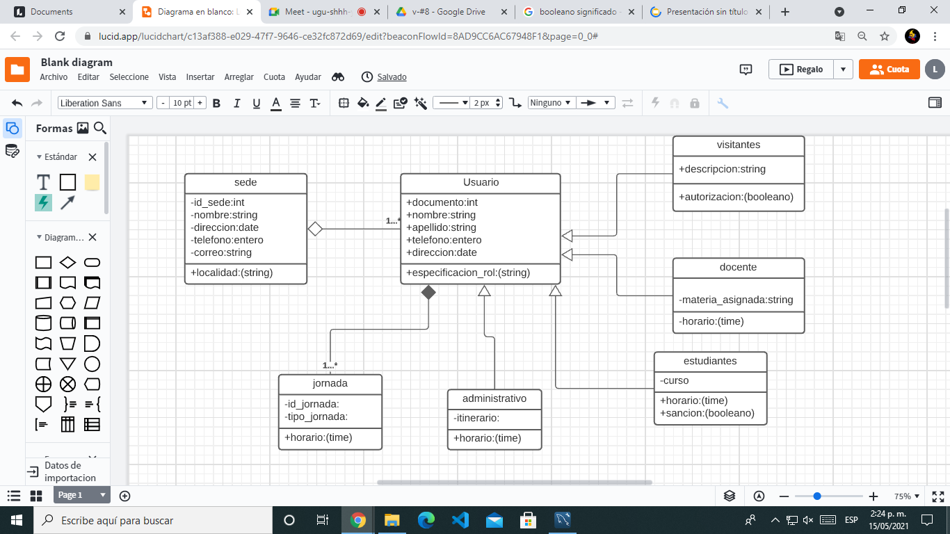
https://lucid.app/lucidchart/invitations/accept/inv_895335b2-fe13-4545-8b0d-25bd55d40c67?viewport_loc=-40%2C-46%2C1789%2C789%2C0_0

Slide 49
BIBLIOGRAFÍA
elizabethkrt ( 28 noviembre, 2014)https://btpinformatica2014.wordpress.com/2014/11/28/16/
loaiza,2017../es.slideshare.net/RosaOrtega6/requerimientos-del-software-77144553#:~:text=%EF%82%A1%20Un%20requerimiento%20de%20software,de%20cualquier%20sistema%20de%20software.&text=%EF%82%A7%20Una%20descripci%C3%B3n%20de%20c%C3%B3mo,atributos%20%C3%B3%20propiedades%20del%20sistema.
eduardo,2016,https://nextech.pe/que-es-bpmn-y-para-que-sirve/#:~:text=Entonces%20Business%20Process%20Model%20and,participantes%20de%20las%20diferentes%20actividades.
JeimmyCaña (ene15,2017) https://das6sa3.wordpress.com/2017/01/15/bizagi-2/
2017(DigitalGuideIONOS24/07/2020)https://www.ionos.es/digitalguide/paginas-web/desarrollo-web/diagrama-de-casos-de-uso/#:~:text=El%20diagrama%20de%20casos%20de,de%20programaci%C3%B3n%20orientada%20a%20objetos.
microsoft build (19/05/2021) https://docs.microsoft.com/es-es/office/troubleshoot/access/database-normalization-description#:~:text=La%20normalizaci%C3%B3n%20es%20el%20proceso,redundancia%20y%20la%20dependencia%20incoherente.

Slide 50

(https://co.pinterest.com/pin/630433647829854006/)

Slide 51
